Slide 1
Проект «Знакомство детей раннего возраста с произведениями Л.А. Барто «Мои любимые игрушки»» первая младшая группа
Воспитатели: Захарова Н.И.
Мойсей Т.П.
МБДОУ «Детский сад комбинированного вида» №33 «Радуга»
г. Отрадное 2023 г.

Slide 2
Актуальность.
Невозможно представить дошкольное детство без игры и игрушки. Здесь формируются все стороны личности ребёнка. Этим объясняются воспитательные возможности игры, которую психологи считают ведущей деятельностью дошкольника.
Игра – важное средство умственного воспитания ребёнка. В ней умственная активность детей всегда связана с работой воображения, которое проявляется и развивается в поиске средств для выполнения задуманного. Интересные игры создают бодрое, радостное настроение, делают жизнь детей полной, удовлетворяют их потребность в активной деятельности.
Даже в хороших условиях, при полноценном питании ребёнок будет плохо развиваться, станет вялым, если он будет лишён увлекательной игры.
Непременный спутник игры – игрушка. Какая же она – современная игрушка? Какой должна быть?
Серийная игрушка, с которой, к сожалению, имеет дело современный ребёнок, по сути дела является антиигрушкой: в ней содержится идея обладания, а не радостного постижения мира; она формирует тенденцию вытеснения развивающей игры и подлинного творчества. Внешняя привлекательность игрушки становится важнее игрового применения, отсюда – новые фермы, материалы, не свойственные традиционной игрушке.

Slide 3
Серийная игрушка противостоит развивающей, той, которая способствует развитию творческого потенциала ребёнка и его личностному и нравственно – духовному росту, конструктивной, многонациональной (мяч, обруч, палка, шары, ленты на палочках, музыкальные инструменты).
Игрушка для ребёнка должна быть источником радости, мотивом для игры. Она должна создавать условия для развития, оставляя возможность для самостоятельного творчества. Современные же игрушки не оставляют места для домысливания сюжета.
Подборы игрушек – дело серьёзное и ответственное. Игрушка для ребёнка – та «среда», которая позволяет исследовать окружающий мир, формировать и реализовать творческие способности, выражать чувства; игрушки учат общаться и познавать себя.
Актуальность проекта определяется потребностью речевого развития детей раннего возраста посредством художественного слова.
Стихи для детей – один из самых первых и простых опытов знакомства с книгами.
Часто ещё до того, как он сможет прочитать их самостоятельно, малыш слышит эти стихи от взрослых и выучивает их наизусть. Они формирует представления маленького человека, о мире начиная с самых простых вещей, например, игрушек. Реализовав этот проект, воспитатель сможет научить детей бережно относиться к игрушкам, развивать интерес к произведениям А. Л. Барто, желание читать эти стихотворения наизусть.

Slide 4
Тип проекта: творческий – игровой Продолжительность проекта 5 недель (март – апрель) Участники проекта: дети 2-3х лет, родители воспитанников, воспитатели.

Slide 5
Цель проекта: расширить представления детей об окружающем мире, познакомить детей с обобщающим понятием «Игрушка» и стихотворениями А. Барто через организацию разных видов детской деятельности: социально – коммуникативное развитие, познавательное развитие, речевое развитие, художественно – эстетическое развитие, физическое развитие.

Slide 6
Задачи проекта:
для родителей.
1.Дать родителям знания о значении игрушки, её роли в игре ребёнка через папки – передвижки, информацию на сайте.
2.Донести информацию о целесообразном педагогическом подборе игрушек.
3.Обогатить родительский опыт приёмами взаимодействия и сотрудничества с ребёнком в семье.
для детей:
1.Формировать у детей бережное отношение к игрушкам.
2.Развивать речевую активность детей.
3.Развивать эмоциональный отклик на литературное произведение посредством игры.
4.Воспитывать у детей чувство сопереживания, бережное отношение к книгам, самостоятельность, аккуратность.
5.Учить рассказывать стихотворение совместно с родителями.

Slide 7
Ожидаемые результаты реализации проекта:
Ребёнок имеет первичные представления об элементарных правилах поведения в детском саду, дома при рассматривании книг и соблюдает их. Ориентируется в помещении группы. Слушает доступные по содержанию стихотворения. Общается в диалоге со взрослым, отвечает на простейшие вопросы («кто?», «что?», «что делает?»). Проявляет интерес к книгам и рассматриванию иллюстраций. Вместе с воспитателем подпевает в песне музыкальные фразы. Умеет выполнять движения по показу взрослого. Эмоционально откликается на игру, предложенную взрослым, принимает игровую задачу. Узнаёт и называет игрушку. В самостоятельной игре сопровождает свои действия речью. Умеет выполнять физические упражнения, рассматривать картинку, узнавать и называть знакомые игрушки. Умеет понимать обращённую речь с опорой и без опоры на наглядность.
Вовлечение родителей в педагогический процесс ДОУ. Повышение педагогической компетентности родителей в вопросах значения игры и игрушек в жизни ребёнка. Ребёнок проявляет интерес к экспериментированию и игровым действиям с различными игрушками.

Slide 8
Формы работы с детьми.
1.Знакомство с новыми игрушками, совместная деятельность с родителями в изготовлении работ для выставки. Участие в беседе с педагогом о А. Барто. Участие детей в совместном с родителями развлечении. Беседы с детьми: «С какими игрушками вы играете дома с мамой и папой», «Мои любимые игрушки».
2.Рассматривание иллюстраций, книг, картин.
Изготовление атрибутов (масок) для подвижных игр. Активное участие в подвижных играх в помещении и на свежем воздухе.

Slide 9
Формы работы с родителями.
1.Знакомство с планом проекта. Помощь воспитателю в подготовке материала для фото стенда (печать фотографий, текста). Чтение информации по проекту, выставленной в раздевалке. Обсуждение с воспитателем группы.
2.Помощь воспитателю в подготовке к совместному занятию. Активное участие родителей в совместных мероприятиях и подготовке к ним.
Консультация для родителей.
Беседа с родителями на тему: «Как я играю дома?», «Играйте вместе с детьми».
Папка – передвижка «Игры детей раннего возраста», «Игрушка в жизни ребёнка», «Подвижные игры – увлекательная форма проведения домашнего досуга».
Поиск материала для оформления фото стенда «Я играю»

Slide 10
Используемый материал
Книги А. Барто, игрушки по теме (кукла, мячик, лошадка, зайка, мишка, бычок) стол «вода - песок» тонет не тонет – для познавательного. Физкультурное оборудование для подвижных игр, маски, зонт, мячи, воротики, материал для художественно – эстетического развития (бумага, краски), портрет автора
(А. Барто), иллюстрации по теме «Мячик», «Зайка», «Лошадка», «Мишка», «Бычок».
Фоновое оформление группы по теме проекта. Папка – передвижка по теме: «Как правильно выбрать игрушки для ребёнка младшего возраста.» Развлечение с детьми и родителями на тему «Мои любимые игрушки». Выставка игрушек, сделанных родителями вместе с детьми по теме проекта.

Slide 11
I.Подготовительный этап
1.Определение педагогом темы: цели и задач, содержание проекта, прогнозирование результата.
2.Изучение психолого-педагогической литературы на тему: «Игры детей раннего возраста».
3.Обсуждение с родителями проекта, выяснение возможностей, средств, необходимых для реализации проекта, определения содержания деятельности всех участников проекта.
4.Подбор материала для совместной образовательной деятельности с детьми (картотека игр, литература, игрушки).
5.Беседа с родителями на тему: «Как я играю дома», «Особенности предметно – отабразительной игры детей младшего возраста».

Slide 12
II.Основной этап реализации проекта:
Комплексно – тематическое планирование (основной этап) по проекту «Моя любимая игрушка» А. Барто детей первой младшей группы. Игрушки А. Барто

Slide 13
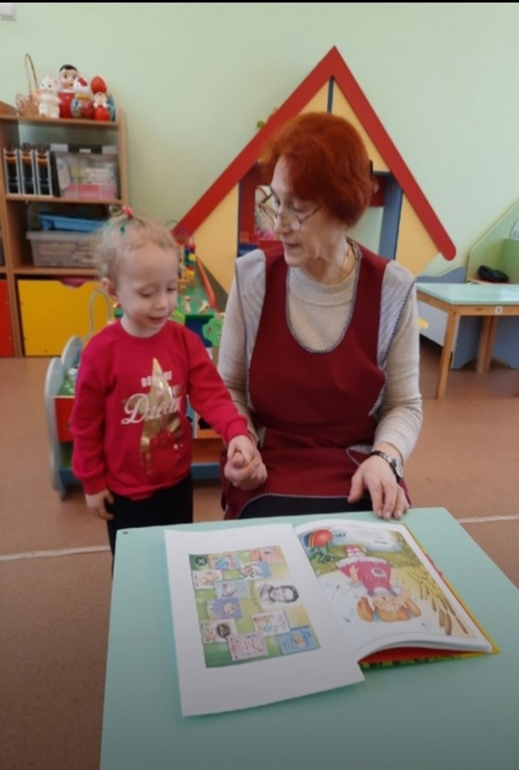
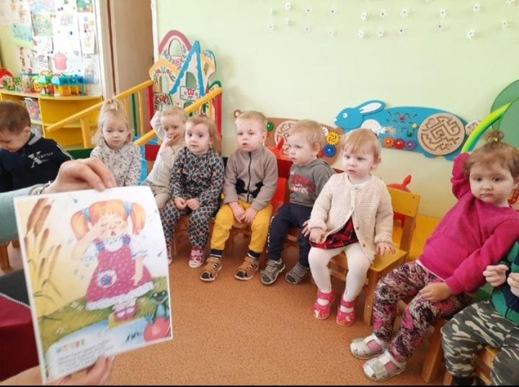
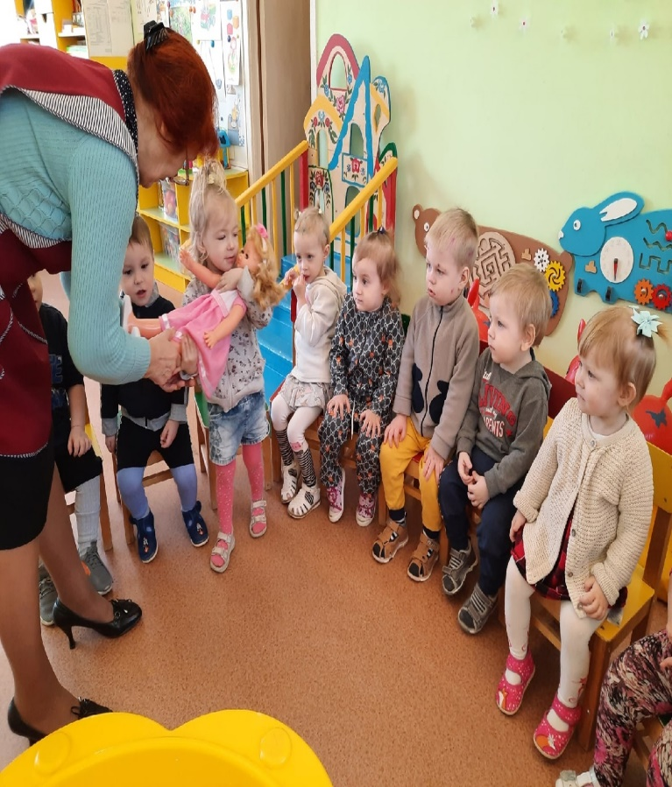
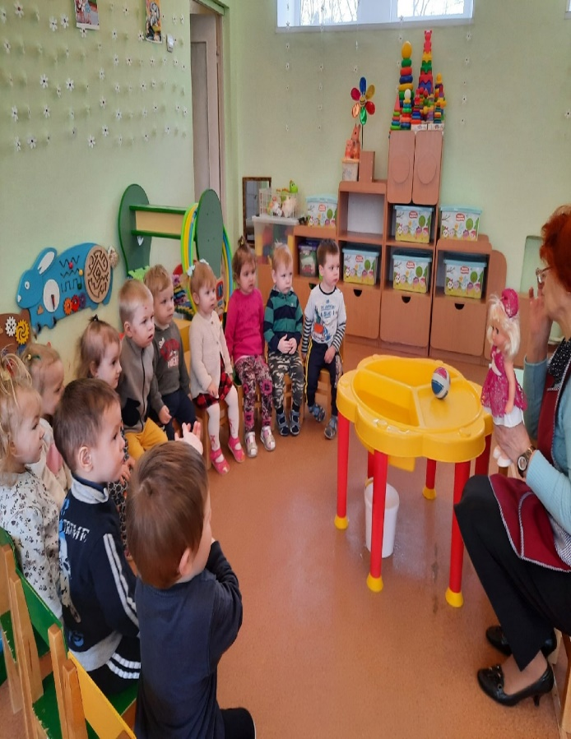
I неделя
Социально –коммуникативное развитие. Обыгрывание стихотворения А. Барто «Наша Таня».
Познавательное развитие. Экспериментальное обследование мяча в воде (тонет – не тонет).
Речевое развитие .Чтение и заучивание стихотворения А.Барто «Наша Таня».
Художественно-эстетическое развитие. Рисование мяча.
Физическое развитие. Подвижная игра «Перекати мяч через ворота», «Игра с мячом».

Slide 14
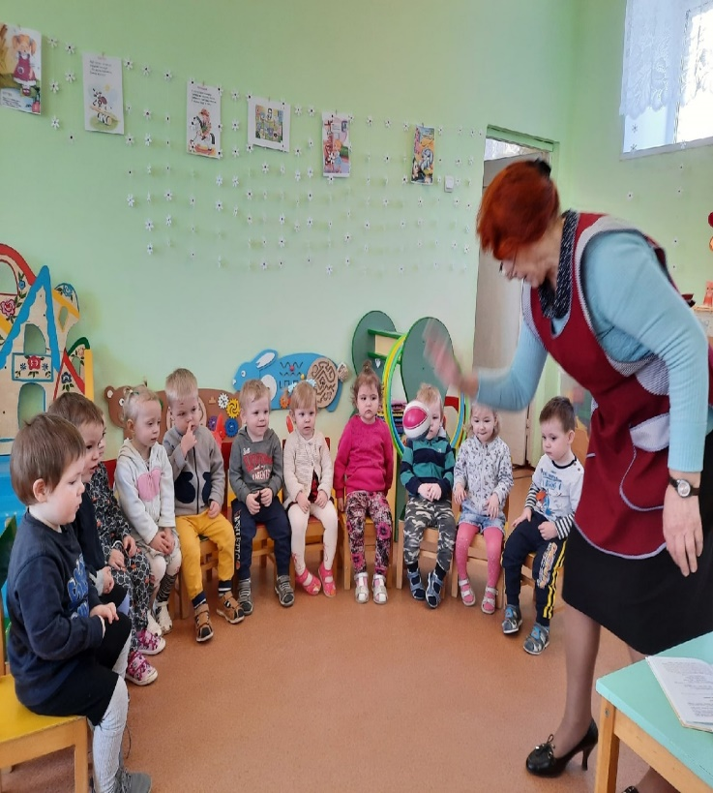
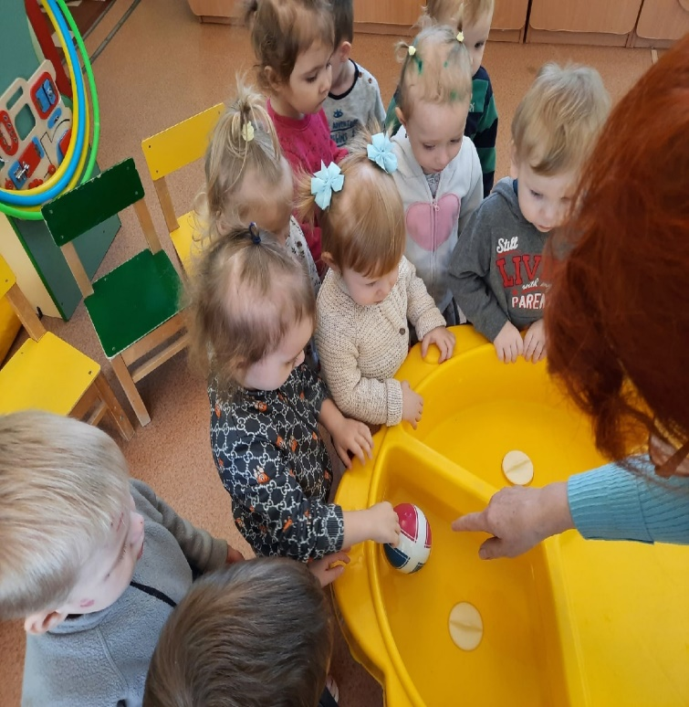
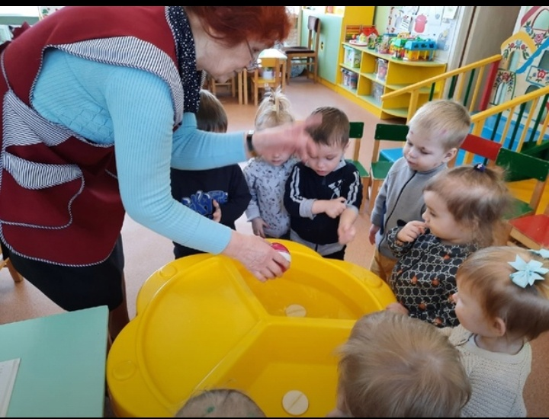
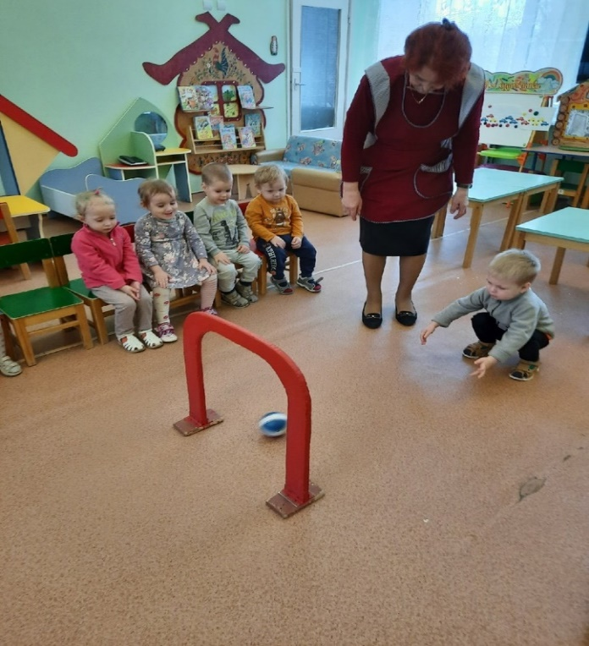
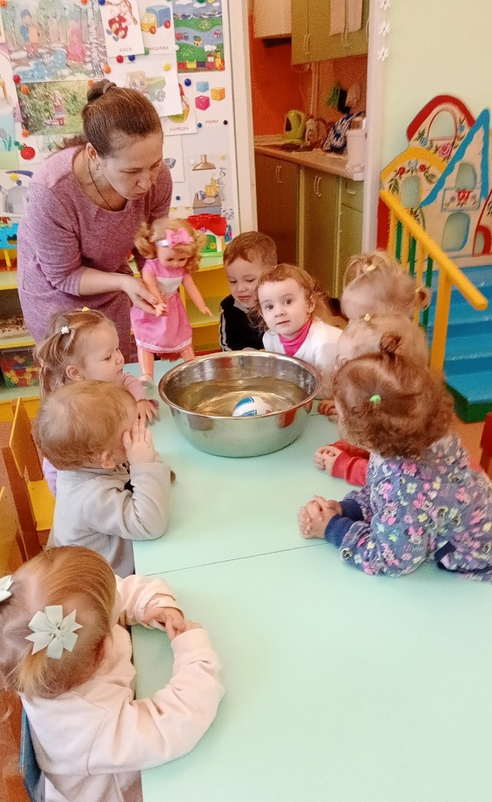
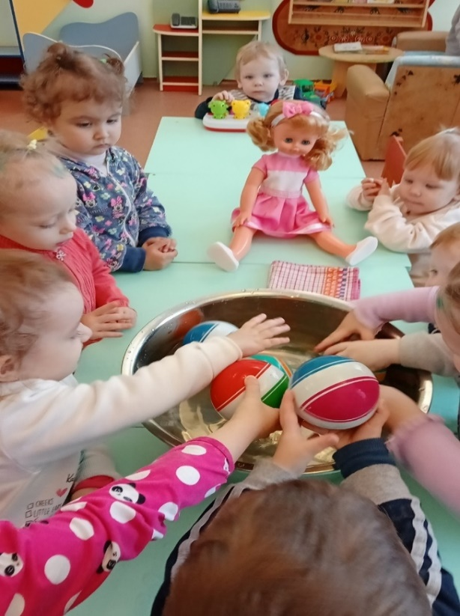
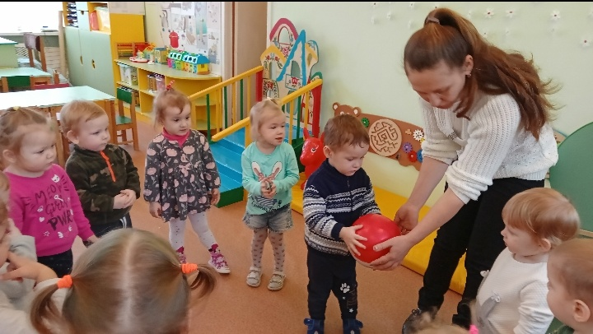
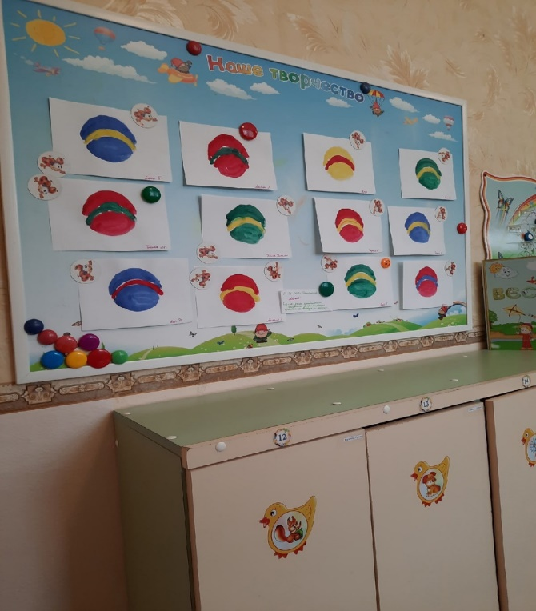

Slide 15
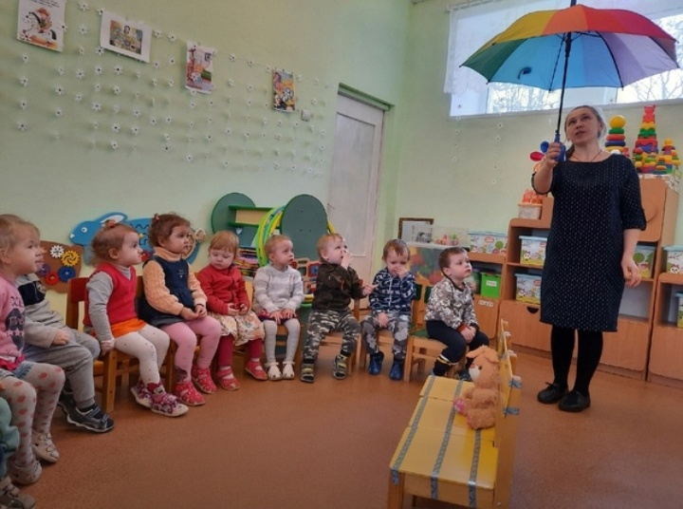
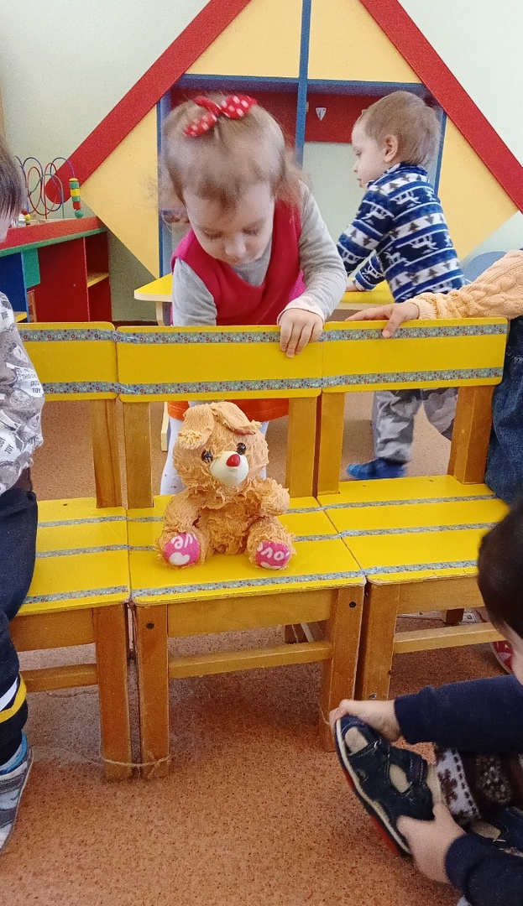
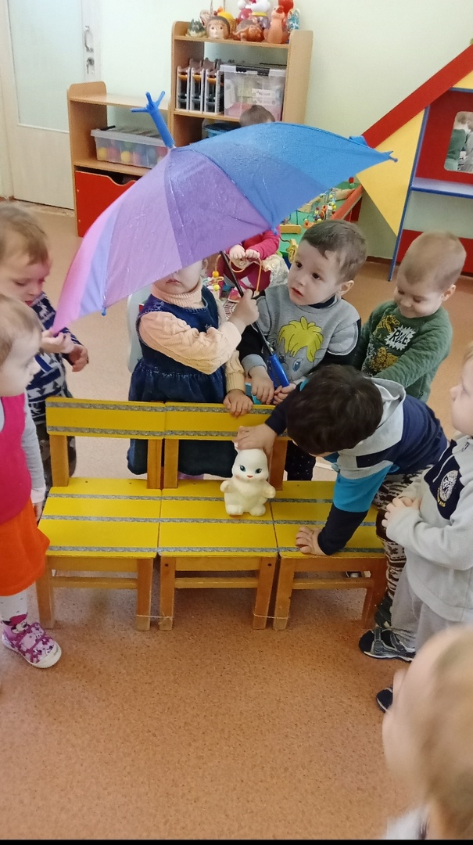
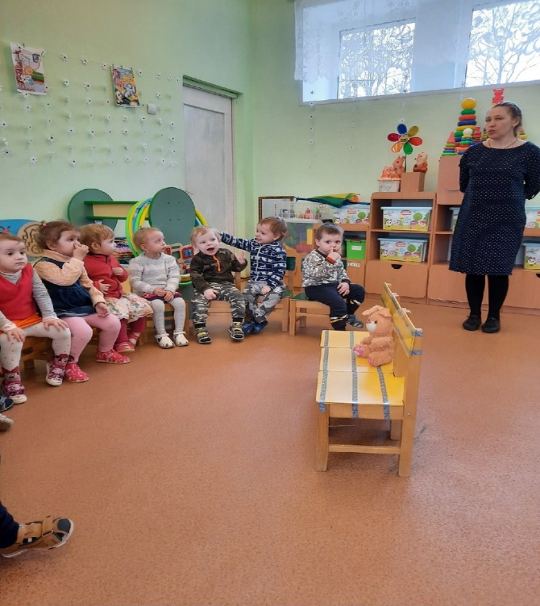
II неделя
Социально –коммуникативное развитие. Обыгрывание стихотворения А. Барто «Зайка».
Познавательное развитие. Содействовать накоплению опыта доброжелательных взаимоотношений, формировать умение сопереживать бережному отношению к игрушке «Зайке».
Речевое развитие . Игровая ситуация с зайцем. Чтение стихотворения А.Барто «Зайка».
Художественно-эстетическое развитие. . Аппликация «Зайка».
Физическое развитие. .Игра «Солнышко и дождик». Развивать желание играть вместе с воспитателем в подвижные игры простого содержания

Slide 16
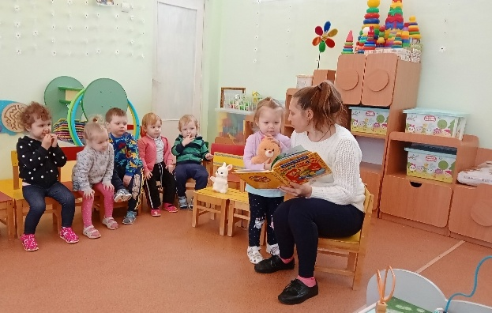
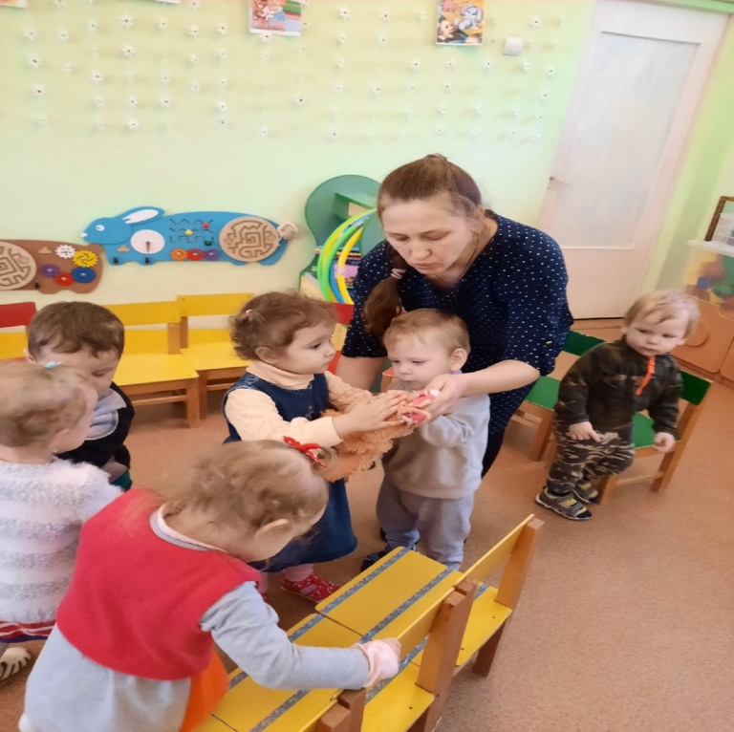
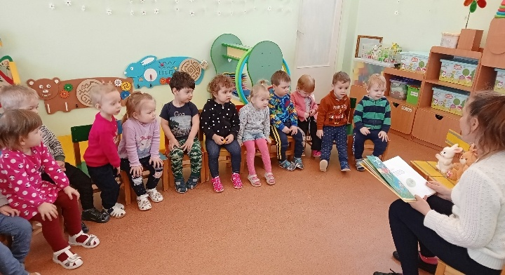
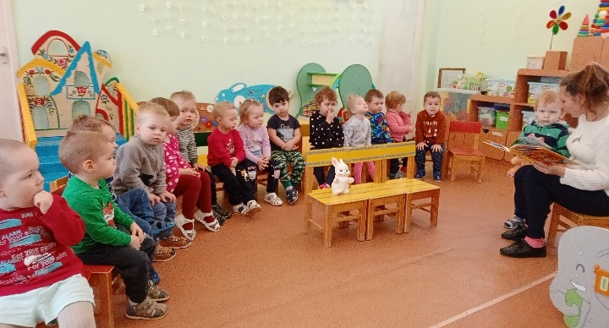
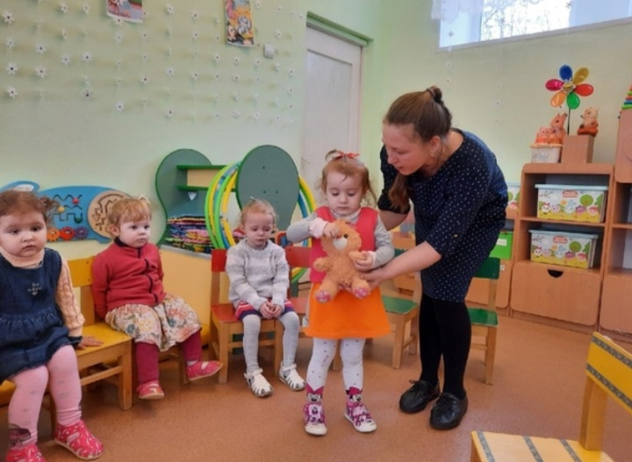
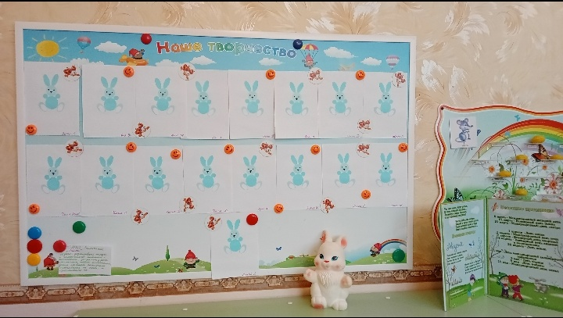
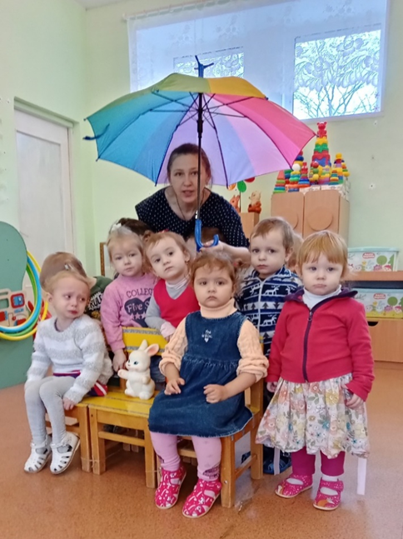
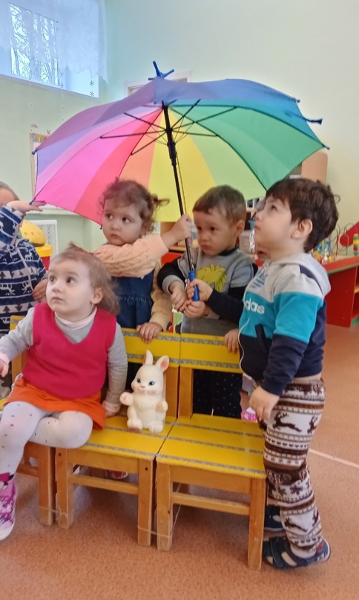

Slide 17
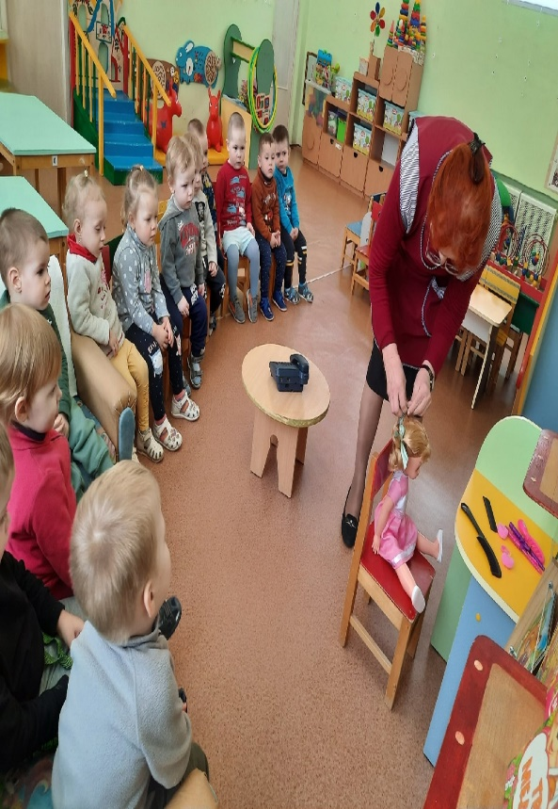
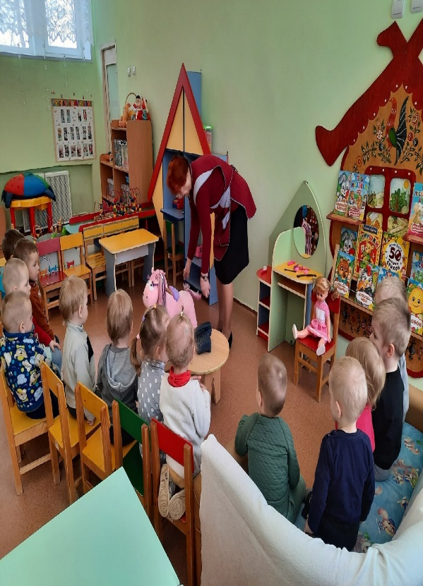
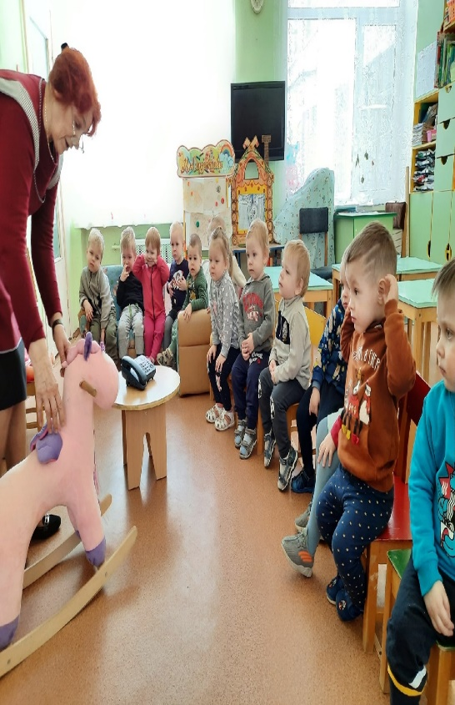
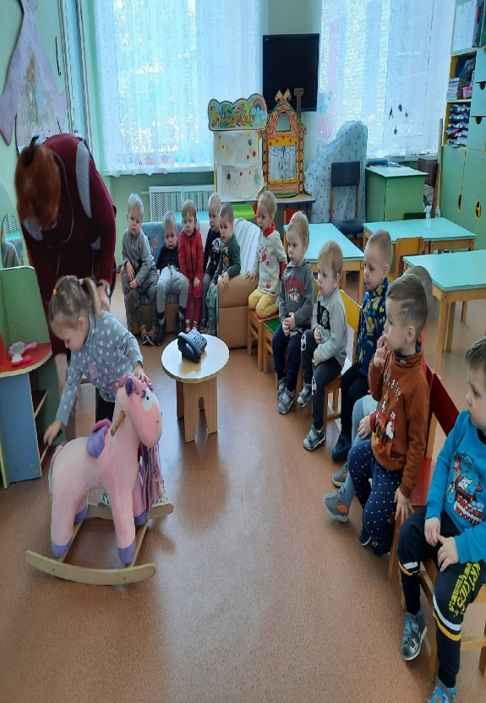
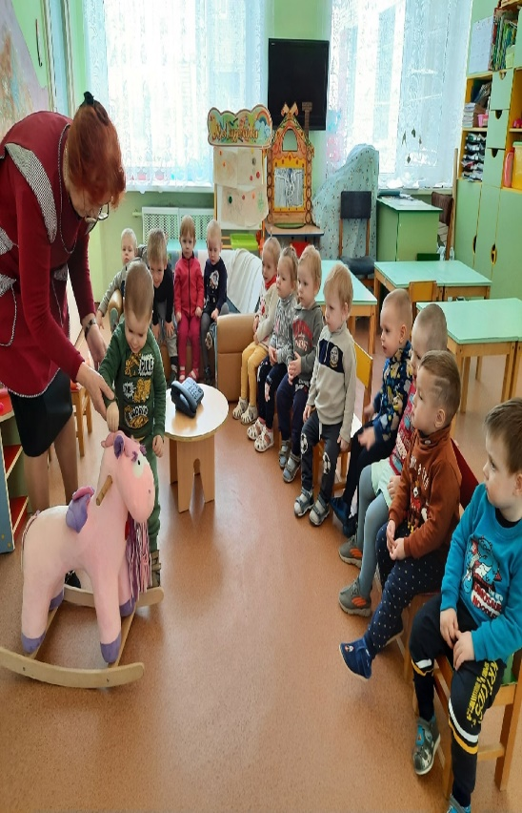
III неделя
Социально –коммуникативное развитие. Обыгрывание стихотворения А. Барто «Лошадка».
Познавательное развитие. Знакомство детей с названиями предметов ближнего окружения (игрушки: лошадки) домашние животные.
Речевое развитие. Поощрять попытки проговаривать стихотворный текст целиком с помощью взрослого «Лошадка».
Художественно-эстетическое развитие. Рисование: «Травка для лошадки».
Физическое развитие. Физкультминутка «Лошадка».

Slide 18
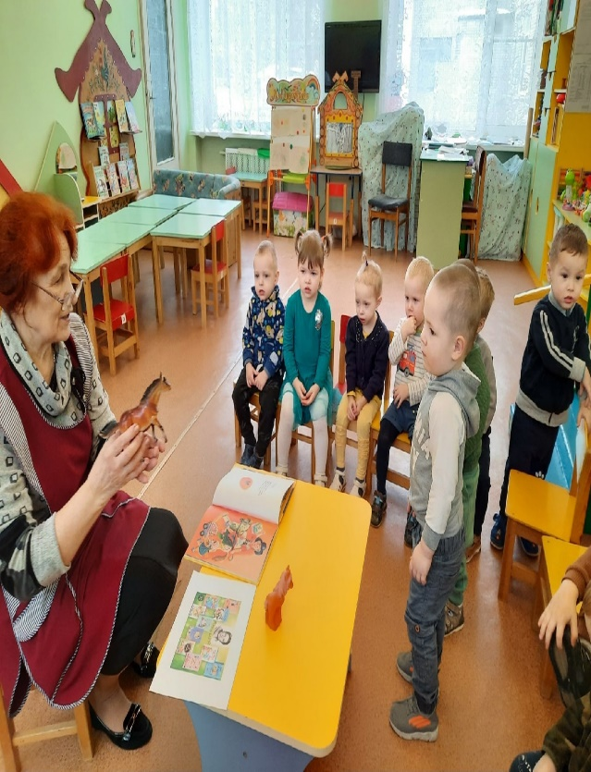
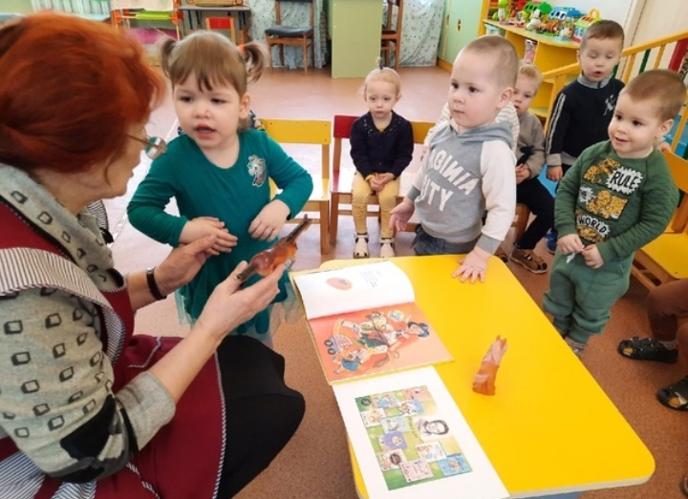
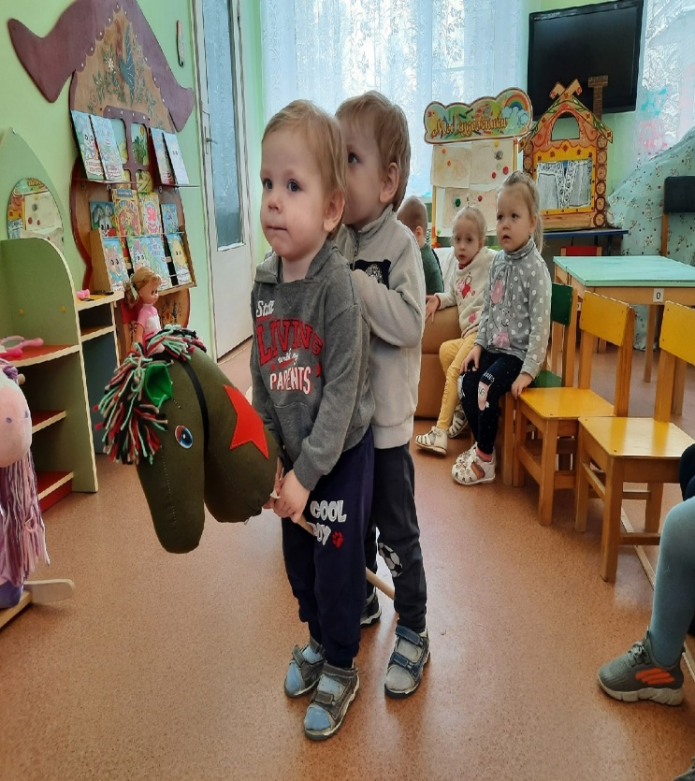
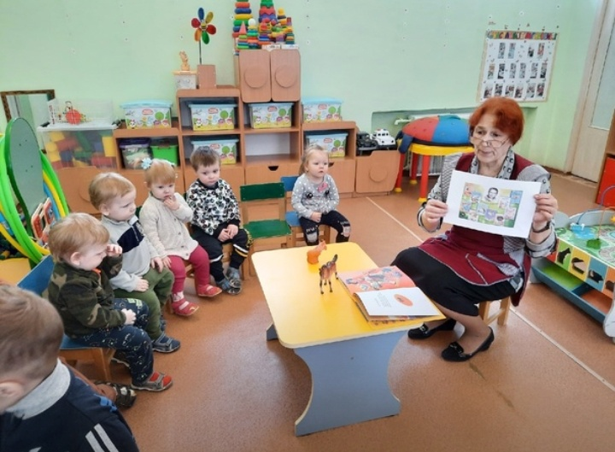
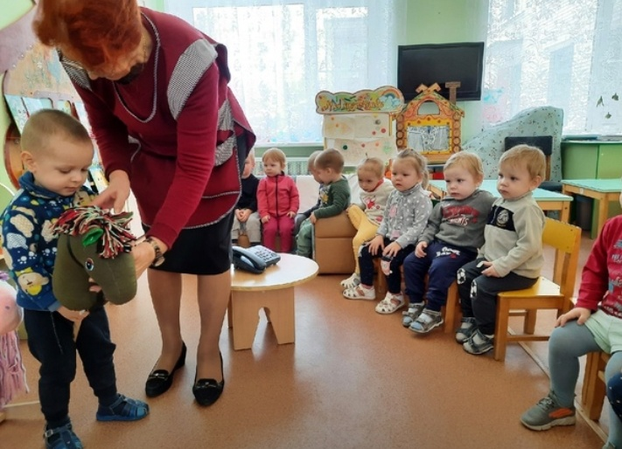
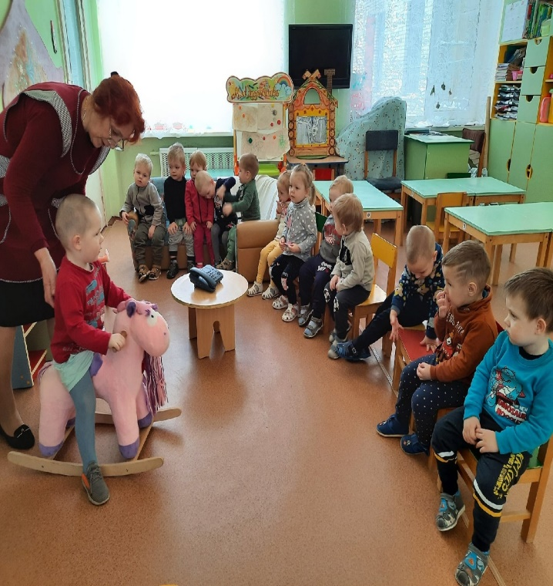
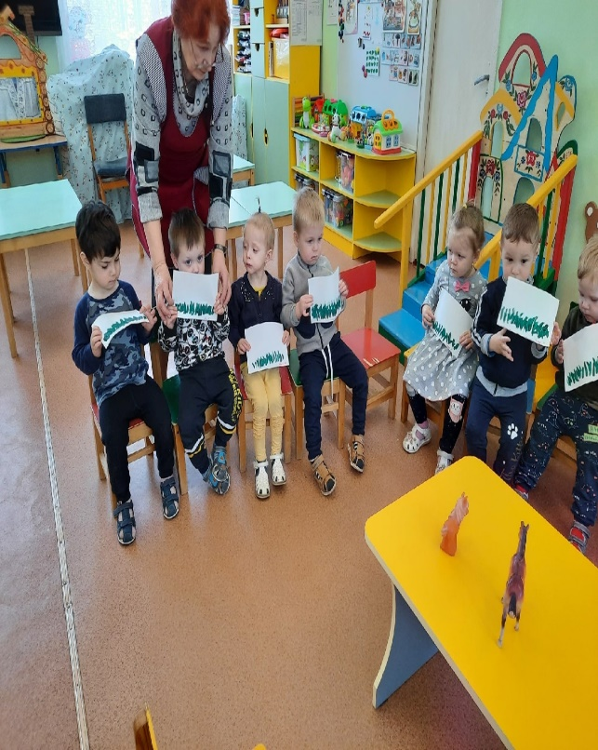
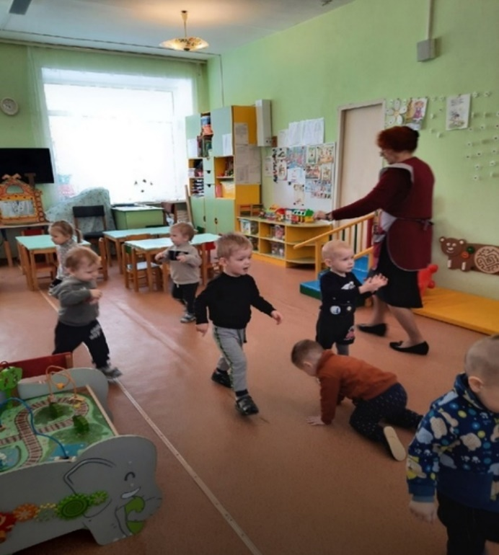

Slide 19
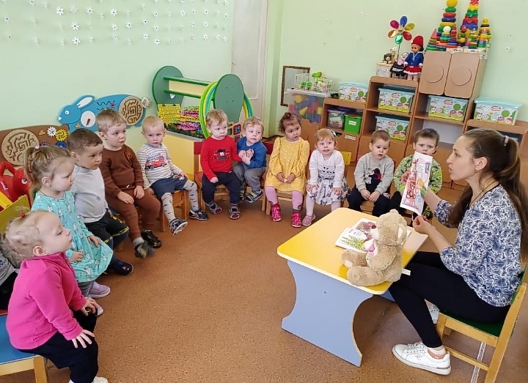
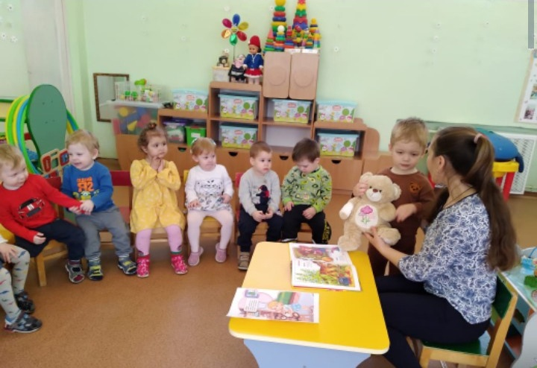
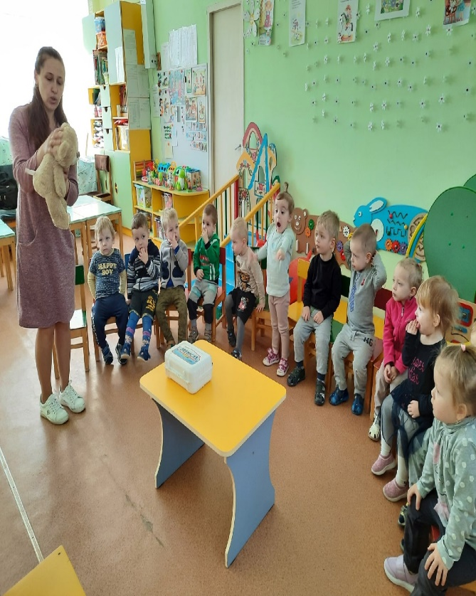
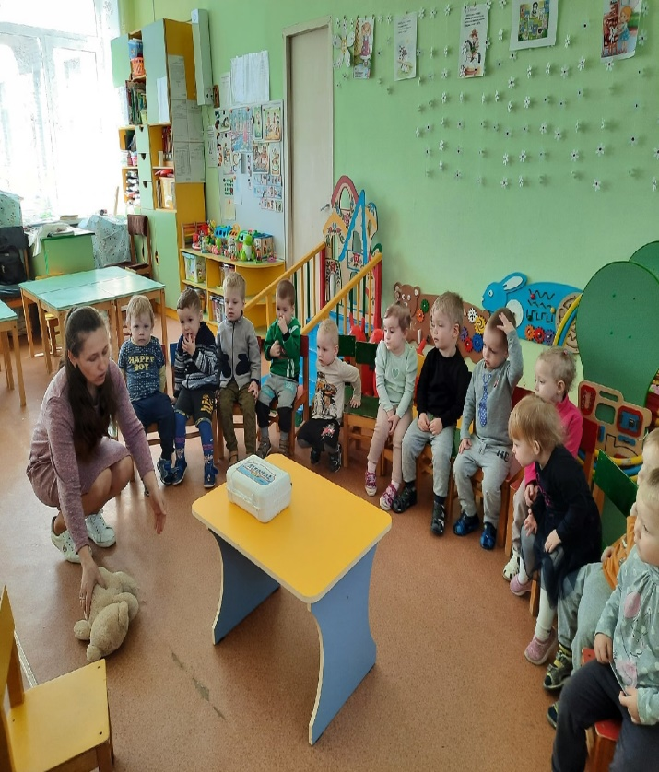
IV неделя
Социально –коммуникативное развитие. Рассматривание игрушки – медведя.
Познавательное развитие. Продолжение знакомить детей, с названиями игрушек (медведь) формировать умение узнавать и называть в игрушках некоторых диких животных.
Речевое развитие. Разучивание стихотворения А.Барто «Мишка».
Художественно-эстетическое развитие. Рисование: «Дорисуем мишке лапки». Пение песенки «Уронили мишку на пол».
Физическое развитие. Физкультминутка: «Мишка косолапый».

Slide 20
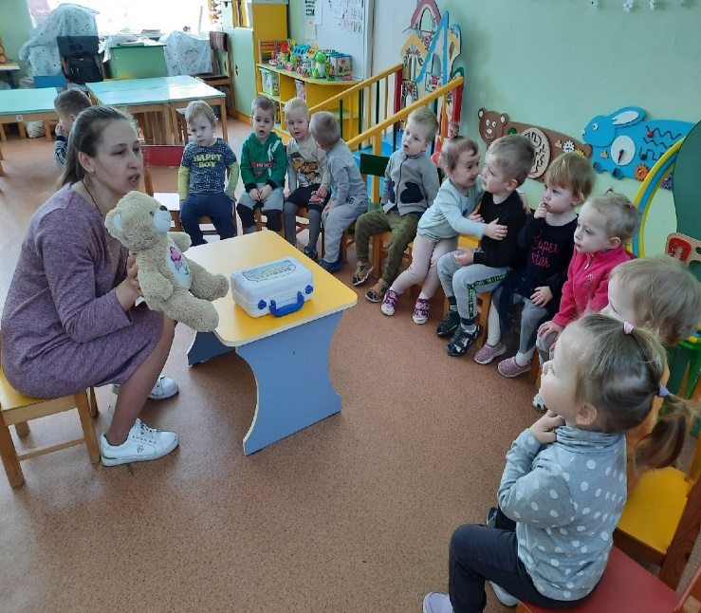
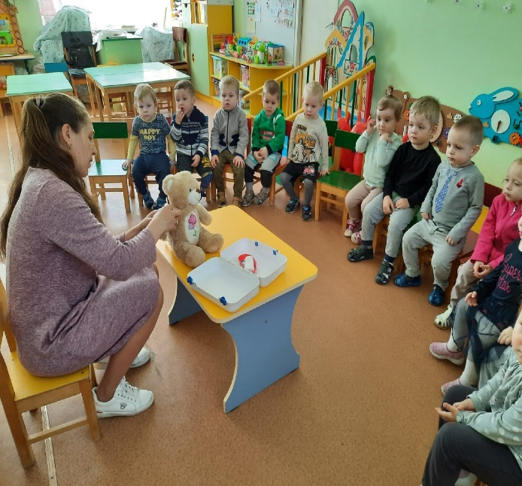
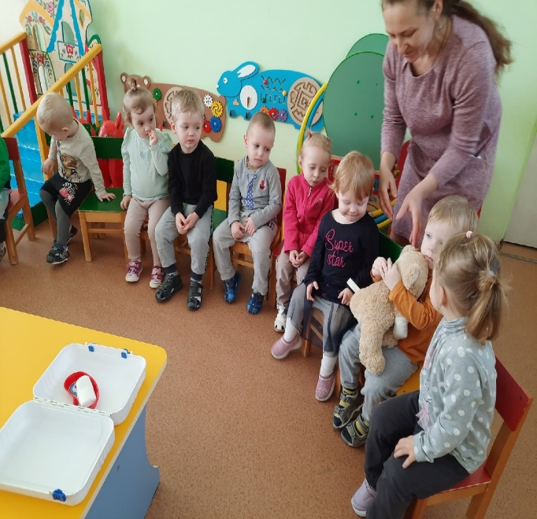
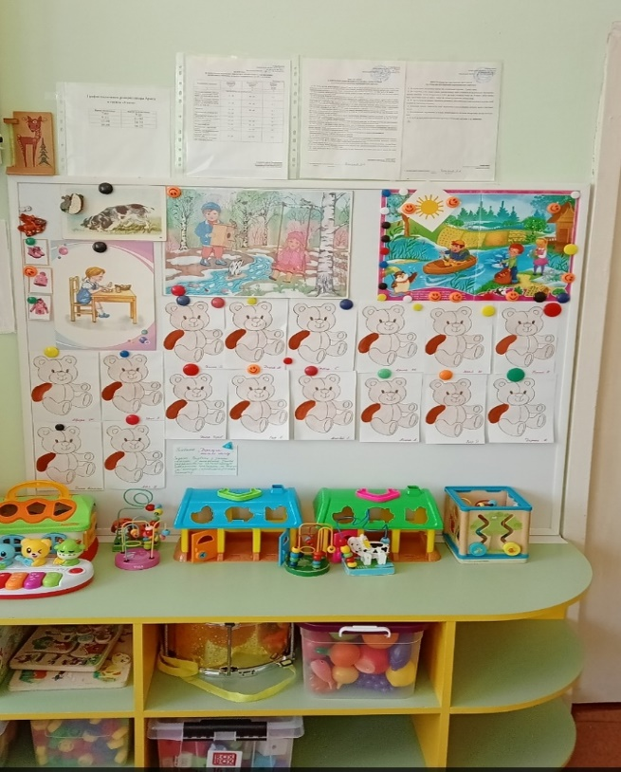
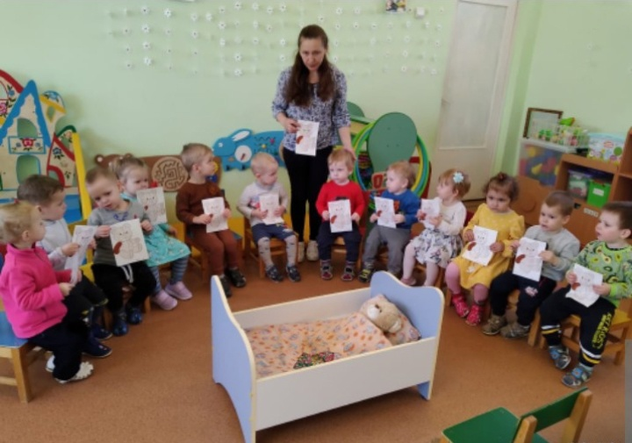
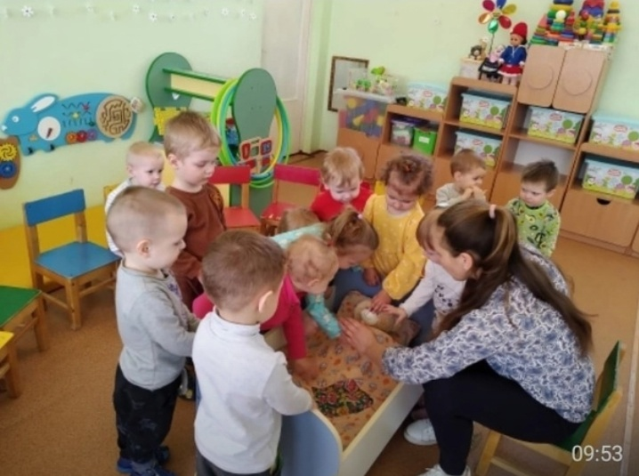
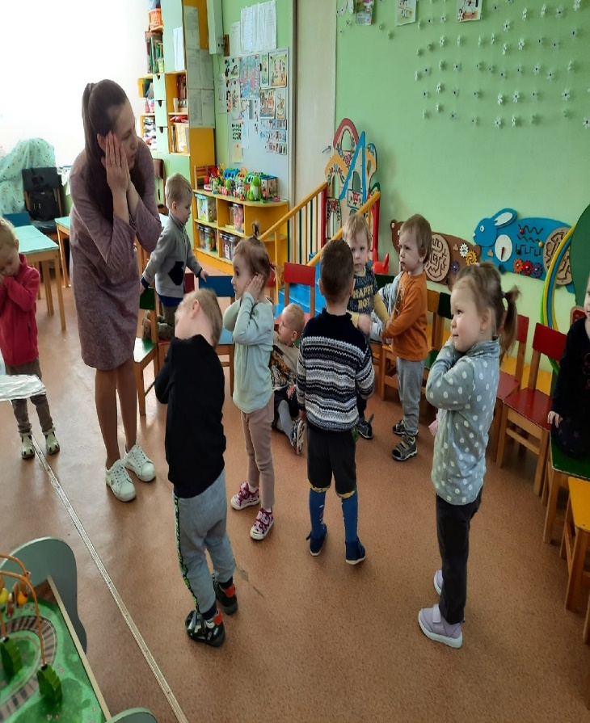

Slide 21
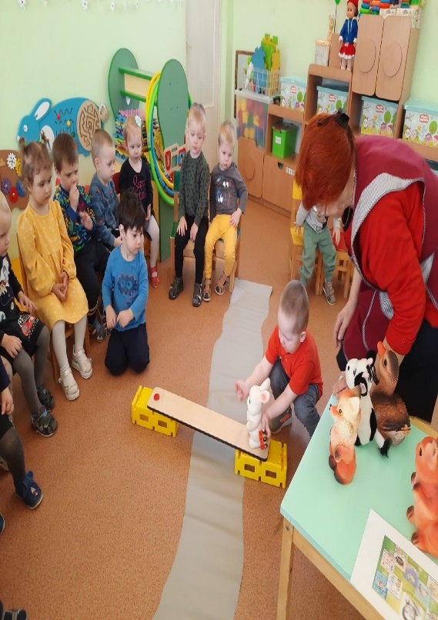
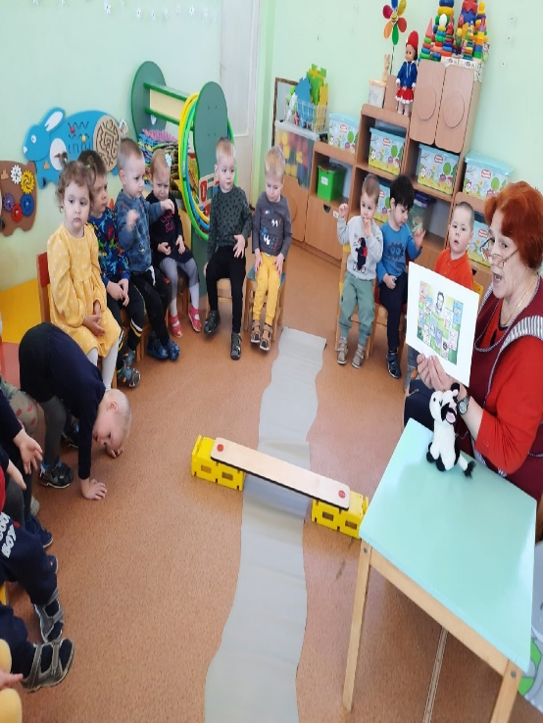
V неделя
Социально –коммуникативное развитие. Чтение стихотворения и обыгрывание игрушки «Бычок».
Познавательное развитие. Продолжение знакомить детей, с названиями игрушек (бычок) пробуждать интерес к театрализованной игре.
Речевое развитие. Рассказывание стихотворения детьми А.Барто «Бычок».
Художественно-эстетическое развитие. Раскраски: «Бычок». Задачи: не выходить за пределы контура.
Физическое развитие. Формировать умение сохранять устойчивое положение тела при ходьбе по доске, гимнастической скамейке или бревну шириной 20-25 см. «Мостик для бычка».

Slide 23
III.Заключительный этап:
Подведение итогов проекта.
- Выставка игрушек, сделанных родителями с детьми по теме проекта.
- Оформление фотоколлажа «Мы играем»
- Папка передвижка «Игрушки в жизни ребёнка»
- Составление портфолио проекта.
- Презентация проекта.
- Представление портфолио проекта на КМО педагогов.
- Педагоги понимают всю значимость сотрудничества с родителями.
- Родители стали активными участниками проекта в детском саду, появился интерес к проектной деятельности, они с удовольствием принимали участие в оформлении выставки и используют накопленные знания в двигательной активности с детьми дома.

Slide 24
Выставка игрушек, сделанных родителями с детьми по теме проекта

Slide 25
Анализ результата работы
В ходе реализации проекта у детей:
-Развивались творческие способности,
- Углубились знания об игрушках, укрепилось представления о необходимости бережно относится к ним,
- Совершенствовалось умение осуществлять экспериментальную деятельность устанавливать причинно – следственные связи в окружающем мире,
- Расширился и активизировался словарный запас,
- Дети испытывают чувства радости и удовольствия от совместной с радетелями двигательной активности.
- Дети знают стихи наизусть.

Slide 27
Оформление фотоколлажа «Мы играем»

Slide 28
Папка передвижка «Игрушки в жизни ребёнка»

Slide 29
Совместное развлечение с родителями

Slide 31
Список литературы:
1. А. Барто. Журнал «Биография» февраль 2006г.
2. А. Барто. Игрушки,2000г.
3. А. Барто Избранные стихи М: Планета детства, 1999 г.
4. Л.С. .Киселева, Т.А. Данилова , «Проектный метод в деятельности дошкольного учреждения» 2011 г.
5. О.Э. Литвинова «Речевое развитие детей раннего возраста» 2016 г. Восприятие художественной литературы. Конспекты занятий 2 – 3 года».
6. О.Э. Литвинова «Реевое развитие детей раннего возраста» 2016 г. Владение речью как средство общения. Конспекты занятий 2 – 3 года».
7.Губанова Н. Ф. Развитие игровой деятельности. - М.: Мозаика – Синтез, 2008.
8. Комплексные занятия по программе «От рождения до школы» под редакцией Н.Е.Вераксы, Р.С. Комаровой, М.А. Васильевой. Первая младшая группа ̸ авт; - сост. О.П. Власенко ̸ [и другие], - Волгоград: Учитель. 2011 -–292 с.
9. Е. А. Косаковская «Игрушка в жизни ребенка».2005г.
10. Лыкова И.А. Изобразительная деятельность в детском саду: планирование, конспекты занятий, методические рекомендации. Ранний возраст. - М.: «Карапуз - Дидактика», 2007. – 144с., 24л.вкл. ISBN 978-5-9715-0304-0

Slide 32
11. Лайзане, С. Я. Физическая культура для малышей: книга для воспитателя детского сада / С. Я. Лайзане. - М.: Просвещение, 1987.
12. Янушко У. А. Рисование с детьми раннего возраста. - М.: Мозаика
13. Тимофеева Е. А. Подвижные игры с детьми младшего дошкольного возраста. – М., Просвещение, 1986
14. Методические рекомендации к Программе воспитания и обучения в детском саду. - Под ред. М. А. Васильевой, В. В. Гербовой, Т. С. Комаровой. – М.: Мозаика – Синтез, 2005.
15. Мозаика – Синтез, 2008. Е. А. Косаковская «Игрушка в жизни ребенка».2005г.
16. Развитие и обучение детей раннего возраста в ДОУ: Учебно-методическое пособие / составитель Дѐмина Е. С. – М.: ТЦ «Сфера», 2006г.
17.Картушина М.Ю. «Забавы для малышей» - М.: ТЦ «Сфера», 2006г.
18. Кряжева Н. Л. Развитие эмоционального мира детей. – Екатеринбург: У-Фактория, 2004г.
19. Дидактические игры и занятия с детьми раннего возраста / под ред. Новосѐло- вой С. Л. – М.: Просвещение, 1985г.
20. В.И. Петрова, Т.Д. Стульник «Этнические игры с детьми» - М.

